Slide 1

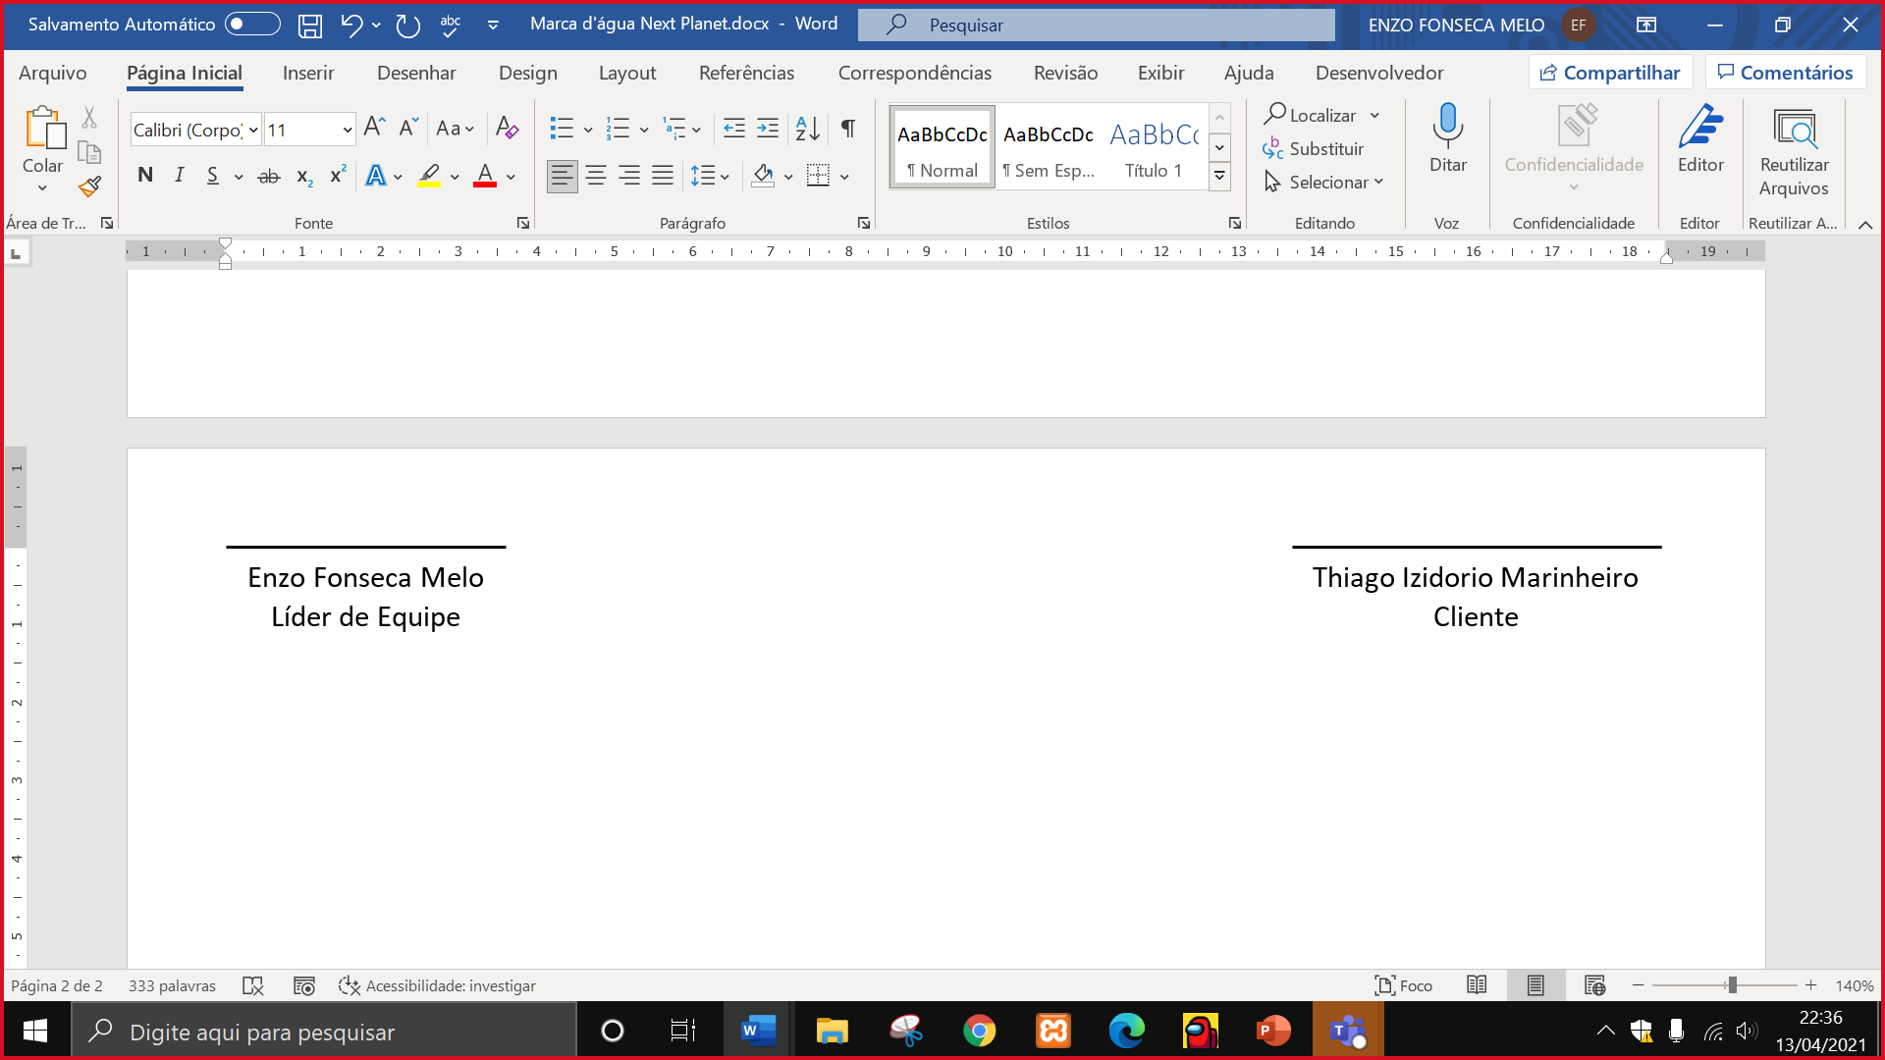
Cronograma Geral
do Projeto
VAI E VOLTA BEBIDAS
Mês de ABRL | 8 |  | 9 |  | 10 |  | 11 |  | 12 |  | 13 |  | 14 |  | 15 |  | 16 |  | 17 |  | 18 |  | 19 |  | 20 |  | 21 |  | 22 |  | 23 |  | 24 |  | 25 |  | 26 |  | 27 |  | 28 |  | 29 |  | 30
Criação Projeto
Criação Códigos
Criação Pagina e Testes
Design do Site
Testes Finais
Apresentação ao Cliente
Ajustes pedidos
Entrega e Aceite
 | Função | Nomes |  | Função | Nomes
 | LÍDER | Enzo |  | Analista de Qualidade | Douglas, Felipe,
 | TÉCNICO | Enzo, Gustavo, Felipe

